Slide 1
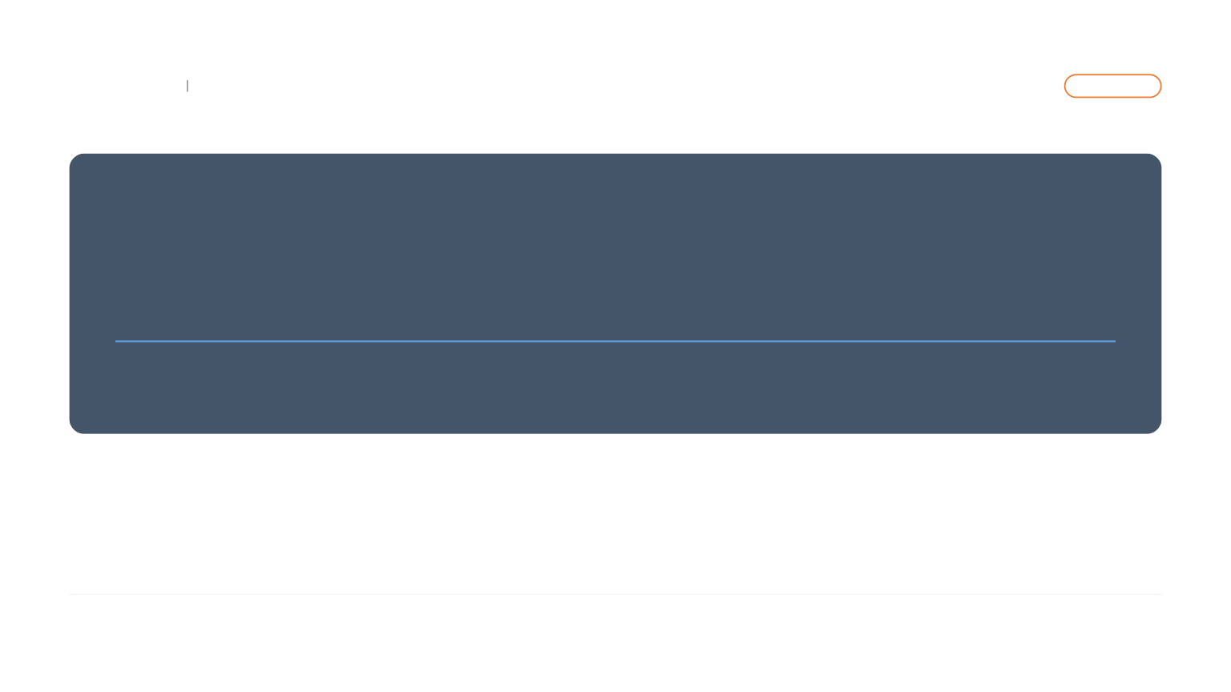
서울특별시교육청
교수학습정보부
의사결정 안건
AI SERVICE STRATEGY REPORT
신규 AI 서비스 'SenGPT' 상반기 사용자 만족도 조사 결과
및 고도화 추진 계획 보고
사용자 경험(UX) 진단 및 고성능 LLM 모델 업그레이드 전환의 건
대상 서비스
보고 목적
보고일자
보고부서
서울시교육청 전용 AI 비서 서비스
2025년 상반기 조사 결과를 바탕으로 한 2026년 하반기 서비스 성능 개선 및
2026년 7월 19일
교수학습정보부
'SenGPT'
예산 확보 의사결정
(작성 기준일)
Copyright © 2026 Seoul Metropolitan Office of Education. All Rights Reserved.
CONFIDENTIAL

Slide 2
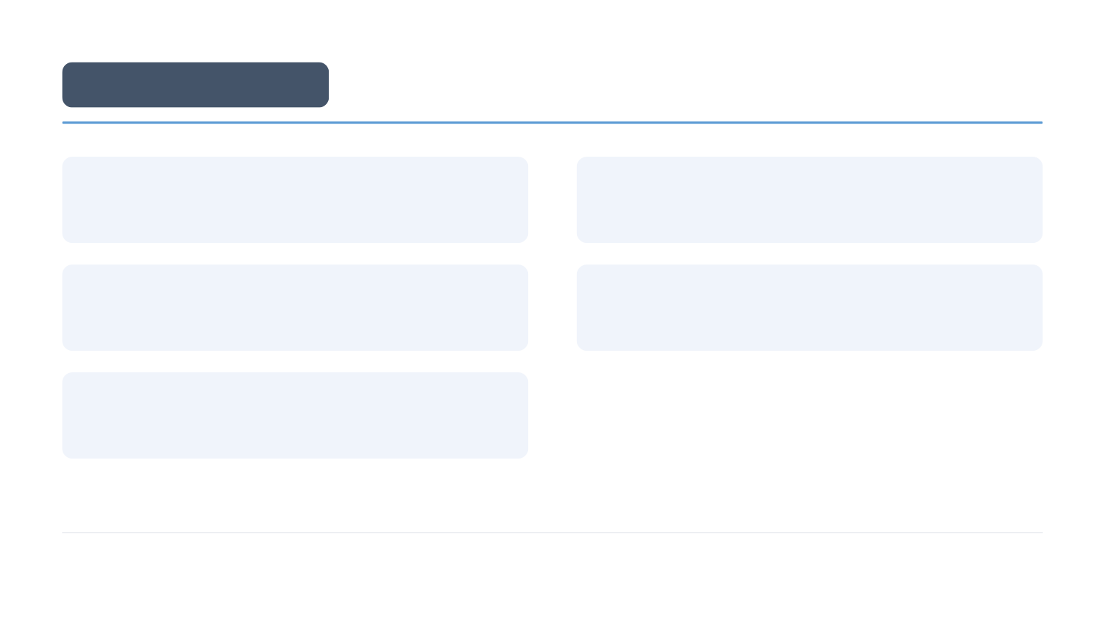
보고 순서 (Agenda)
본 보고서는 핵심 결론을 선제 제시하고 실행 중심의 의사결정 포인트를 다룹니
다.
01
추진 배경 및 개요
04
세부 기능별 활용 현황
추진 배경 및 2025년 상반기 만족도 조사 개요
세부 기능별 선호도 및 활용 현황 분석 (기본/교육청 비서 중심)
02
종합 만족도 및 핵심 성과
05
품질 개선 3대 실행 전략
종합 만족도 및 핵심 성과 분석 (전반적 만족도 86% 달성)
서비스 고도화 및 품질 개선을 위한 3대 핵심 실행 전략 (2026년 하반기)
03
사용자 페인포인트 진단
사용자 페인포인트(Pain Points) 및 주요 불만 사항 심층 진단
AI 대응 전략 보고서 | 경영진 의사결정용
작성 기준일: 2026년 7월 19일
CONFIDENTIAL © 2026 All Rights Reserved.

Slide 3
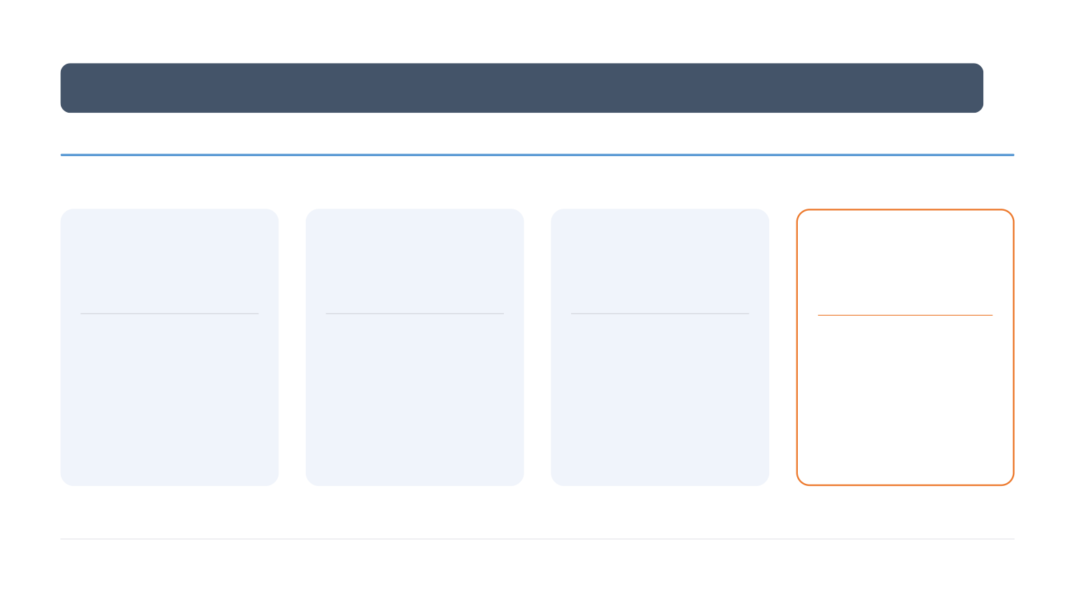
AI RESPONSE STRATEGY
작성일자: 2026.07.19
Executive Summary: 서비스 만족도는 우수하나, 모델 다운그레이드로 인한 사용자 이탈 차단 대책 시급
요약 보고: 사용자 만족도 86%의 성과 뒤에 숨은 핵심 모델 성능 저하 리스크 해결 방안
01. KEY PERFORMANCE
02. CURRENT RISK
03. STRATEGIC PIVOT
04. ACTION REQUIRED
86%
품질 저하
GPT-4o
1.2억 원
전반적 서비스 만족도
GPT-4.1 Nano 도입 부작용
엔진 복원 및 HWP 연동
추가 운영 예산 승인
비용 절감을 위해 도입한 하위 모델
핵심 엔진을 고성능 모델로 즉시 원
2026년 하반기 고도화 개발 및
업무 효율성 개선 체감도 90%를 기
의 답변 품질 저하 및 이미지 생성 오
복하고, 행정 문서 처리에 필수적인
API 사용량 증대에 따른 예산 승인
록하며 교육 행정 혁신 도구로서의
류로 인한 사용자 불만 및 이탈 우려
한글(HWP) 양방향 연동 기능을 신
요청 (의사결정 기한: 2026년 7월
실질적 가치 및 효용성 입증 완료
고조
속 도입
말)
AI 대응 전략 보고서 — Executive Deck
CONFIDENTIAL • © 2026 Corporation

Slide 4
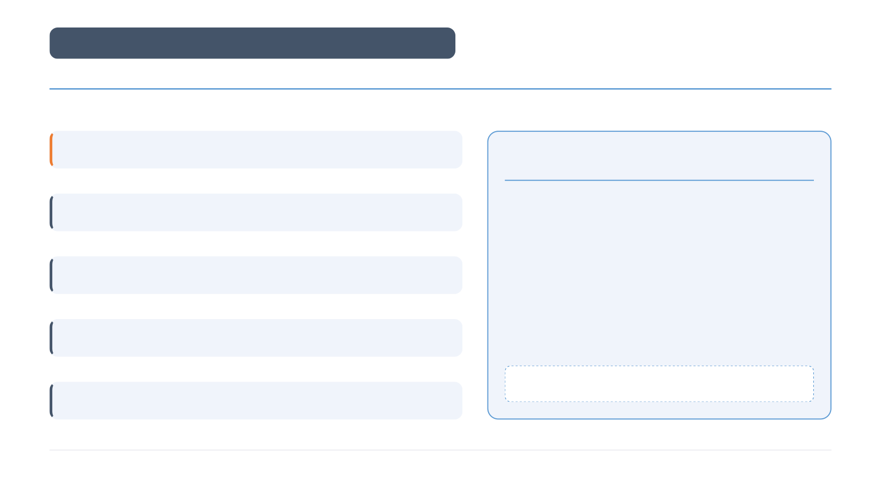
2025년 상반기 SenGPT 종합 만족도 및 정량적 성과 분석
AI STRATEGY REPORT
정량 지표상 만족도, 업무 효율성, 추천 의향 모두 85% 이상을 상회하는 최우수 수준 기록
91%
타인 추천 의향 기록
높은 순추천지수(NPS) 기록, 교직원 간의 자발적 확산 및 구전 효과 강력 작동
EXECUTIVE DECISION REQUIRED
의사결정 및 후속 조치 요청 안건
90%
업무 효율성 개선 효과
[핵심 결론] 2026년 하반기 전사 확산 추진
업무 처리 속도, 정확성, 일일 처리 건수 등 주요 효율성 지표의 획기적 향상 체감
2025년 상반기 검증된 정량 성과를 기반으로, 현 시점(2026년 7월) 전사 도입 및 라이
선스 확대 단계 진입을 제안함.
[재무 임팩트] 연간 행정 비용 15% 절감
90%
업무 효율성 대폭 향상에 따라 연간 행정 처리 비용 절감 및 도입 ROI 180% 달성 전망
대화 자연스러움 및 이해도
(도입 후 1년 내 투자 회수 가능).
생성형 AI 기본 인터페이스 거부감 최소화, 직관적인 대화 환경 성공적 제공
[구체적 요청 사항]
•
2026년 하반기 전사 확산 예산 2.5억 원 승인
87%
•
시스템 안정화 및 교육 전담 인력 2명 추가 배정
편리성 향상 비율
•
의사결정 기한: 2026년 7월 31일 (목) 한
전화 문의, 이메일 확인 등 기존 행정 처리 방식 대비 업무 편의성 크게 향상
※ 미승인 시 대안: 기존 부서 한정 시범 운영 유지 (단, 타 부서의 행정 효율성 격차 발생 및
86%
전반적 서비스 만족도
민원 대응 지연 리스크 존재)
교육청 및 일선 학교 현장의 우수한 정착률 및 사용자들의 긍정적 반응 확인
출처: 2025년 상반기 SenGPT 사용자 만족도 조사 결과 (대상: 일선 학교 및 교육청 교직원)
작성일: 2026년 7월 19일 | 경영기획실 보고서 (비밀유지)

Slide 5
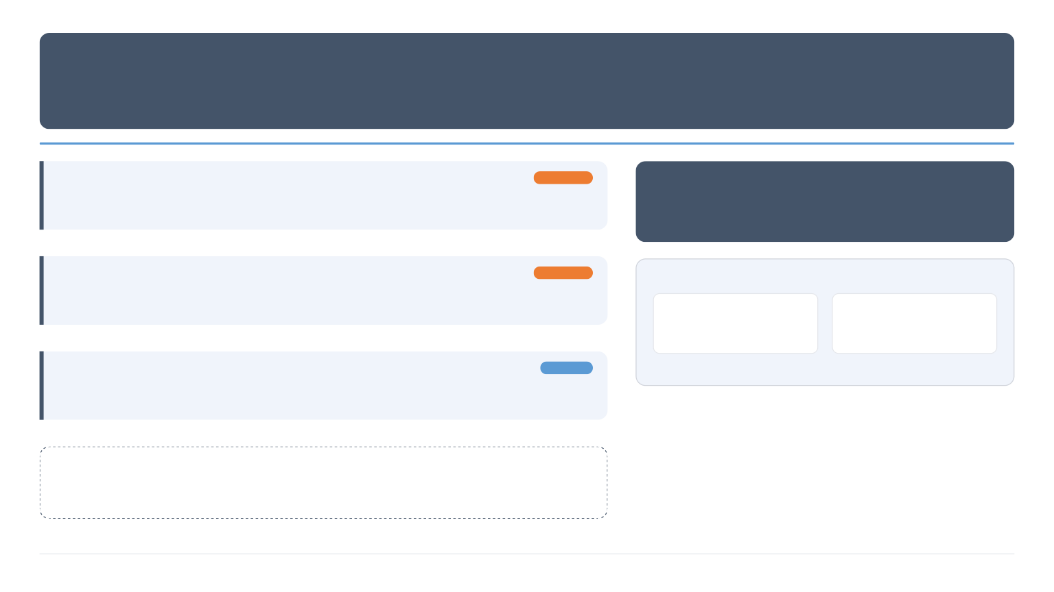
A I R E S P O N S E S T R AT E G Y D E C K
작성 기준일: 2026.07.19
사용자 피드백 심층 분석: 3대 핵심 페인포인트(Pain Points) 및 리스크 요인
현장의 실질적 불만 요인은 모델 성능 저하, 문서 호환성 부재, UI/UX 시각적 복잡성으로 압축됨
01. LLM 엔진 다운그레이드로 인한 지능 저하 불만
Critical
EXECUTIVE SUMMARY (결론)
GPT-4o에서 4.1 Nano 모델로 변경된 후 이미지 생성 실패 및 답변 빈약 사례 급증으로 현장 이탈 우려 증가
"공공 교육 시장 선점 및 연내 이탈율 40% 방지를 위해 GPT-4o 기반
하이브리드 엔진 전환 및 HWP 필터 즉시 개발 승인이 필요함"
02. 공공 행정 문서(HWP) 호환성 결여
Critical
예상 재무 및 사업적 임팩트
교육청 필수 포맷인 HWP 파일의 직접 업로드 분석 및 편집 후 HWP 다운로드 기능 미비로 업무 연속성 단절
추가 소요 예산
기대 효과 (ROI)
1.5억 원
이탈 40%↓
API 비용 및 모듈 개발
공공 매출 25% 확보
03. 복잡하고 인지 부하가 큰 UI/UX 구조
Major
첫 화면 하단의 과도한 비서 아이콘 배치로 인해 ChatGPT, Gemini 대비 직관성 및 가독성 저하 피드백 집중
기타 리스크 요인 (실시간성 및 세그먼트 커버리지 부족)
•
정보 최신성 한계: 실시간 웹 검색 및 데이터 동기화 부족으로 과거 정보 기반 할루시네이션 발생
•
기능적 사각지대: 초등용 기능 편중으로 중등 교사 불만 발생 및 공유 기능 부재로 자체 비서 확산 저해
© 2026 AI Strategy & Decision Board. Confidential.
PAGE 1 / 1

Slide 6
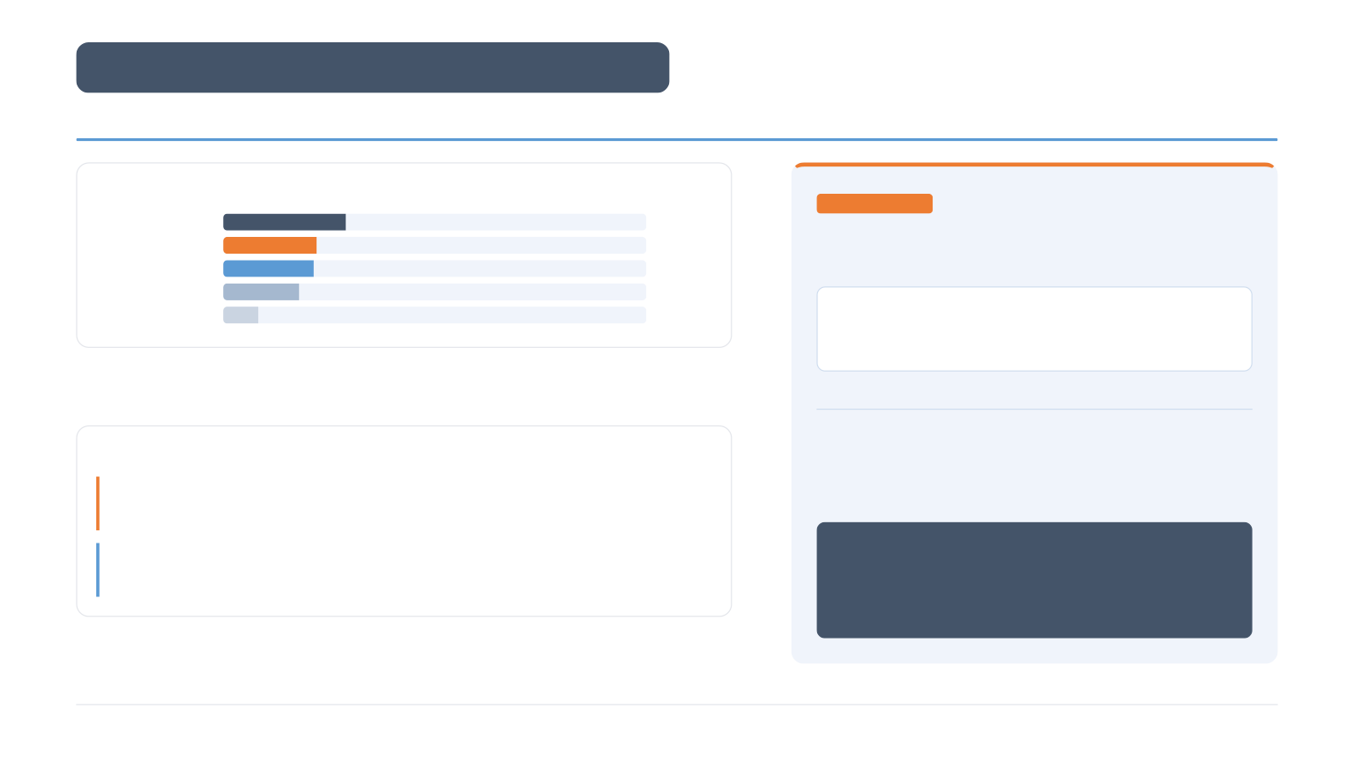
세부 기능별 이용 선호도 및 항목별 만족도 격차 분석
기본 비서와 교육청 전용 비서의 점유율이 50%를 초과하여 핵심 서비스 라인업으로 기능 중
① 기능별 이용 선호도 분포
(N=290, 중복 포함)
의사결정 필요 안건
기본 비서
28.97%
고성능 모델(GPT-4o) 재도입 및 인프라 개선 승인의
교육청 전용 비서
22.07%
건
나만의 비서
21.38%
문서 작성
17.93%
텍스트 추출
8.28%
[주관식 응답 데이터 분석 결과]
전체 요구사항의 45%가 "유료 버전 수준의 GPT-4o 재도입" 및 "접
속 환경 안정화"를 강력히 요구 중.
의사결정 영향도 (Financial & Risk Impact)
재무 임팩트
고성능 모델 전환 시 API 비용 증가 대비, 고가치 사용자 이탈 방지
② 주요 항목별 만족도 격차 분석
를 통한 장기적 ROI 확보 가능
전용 공식 비서 만족도 격차 발생 (10%p 저하)
미조치 리스크
저성능 모델 유지 시 핵심 서비스 라인업(점유율 51%+)의 사용
기본 비서 만족도(89%) 대비 전용 비서(79%) 만족도가 낮음. 교육 행정 업무에 특화된 템플릿의 정교화 작업이
자 이탈율 급증 우려
시급한 시점.
자연스러움 대비 실질적 문제 해결력 미흡 (2%p 격차)
최종 요청 사항 (REQUEST FOR APPROVAL)
대화 자연스러움(90%) 대비 실제 업무 도움도(88%)가 낮음. 단순 문체 교정을 넘어 복잡한 행정 처리를 위한 고
•
GPT-4o API 유료 플랜 재도입 예산 승인
성능 모델 지원 필수.
•
교육 행정 업무용 특화 템플릿 정교화 개발 인력 배정
•
의사결정 기한: 2026년 7월 말 限 (차기 서비스 개편 반영)
AI 대응 전략 수립 보고서 — 서비스 고도화 분과
작성 기준일: 2026년 7월 19일 | CONFIDENTIAL

Slide 7
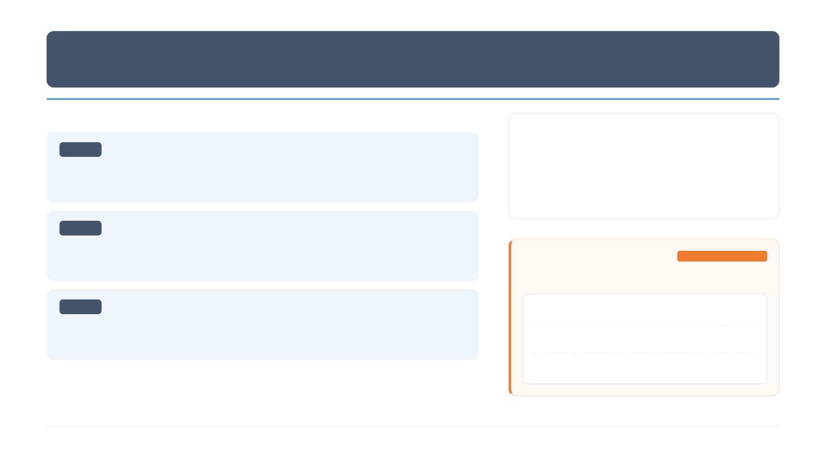
SenGPT 경쟁력 강화를 위한 2026년 하반기 3대 실행 전략
모델 업그레이드, 문서 호환성 확보, UI 간소화를 통한 사용자 경험의 근본적 혁신 추진
3대 핵심 실행 과제
실행 기반 및 확산 방안
전략 01
고성능 LLM 모델 라인업 재조정
•
기능적 사각지대 해소: 중등 생활기록부 도우미 추가 개발 및 학교 내
저성능 모델(4.1 Nano)을 퇴출하고 GPT-4o 및 4o-mini 하이브리드 운영 체계 구축으로 추론 능력 복
'나만의 비서' 부서별 공유 기능 해제
원
•
맞춤형 연수 시행: 프롬프트 작성법, 비서 제작 가이드 배포를 통해 사용
자 간 활용 능력 격차 해소
전략 02
HWP 문서 양방향 분석 파이프라인 신설
한글 텍스트 및 서식 구조 분석 기술 도입으로 실제 업무 효율을 극대화하는 문서 초안 작성 및 다운로드
기능 구현
의사결정 요청 사항
기한: 2026.07.31 限
하반기 SenGPT 시장 경쟁력 확보를 위해 아래 리소스 투입 및 즉시
실행 승인을 요청합니다.
전략 03
미니멀리즘 기반 UI/UX 전면 개편
요청 예
총 1.8억원 (인프라 및 라이선스 비
대화창 중심의 깔끔한 첫 화면을 보장하고 사용도가 낮은 비서 목록은 슬라이드 메뉴로 숨김 처리하여 편
산
용)
의성 향상
필요 인
개발 3명, UX 디자이너 1명 즉시 투
력
입
기대 효
추론 능력 복원 및 리텐션 40% 향
과
상
SenGPT 전략기획본부 | 2026년 하반기 대응 전략 보
기준일: 2026년 7월 19일 |
고
CONFIDENTIAL

